Slide 1


03- Abnormality

Slide 2
یادداشت
این اسلایدها براساس متن کتاب اصول اپیدمیولوژی بالینی فلچر- ویراست پنجم ترجمه فارسی آقای دکتر جانقربانی و همکاران تهیه شده و استفاده از آن برای عموم دانشجویان و همکاران بلامانع است.
برای آموزش می توانید به متن کتاب هم مراجعه نمایید
در صورت اشتباه و پیشنهاد می‌توانید با آدرس ایمیل زیر اطلاع‌رسانی نمایید
با تشکر- دکتر احمد خسروی

Slide 3
مقدمه
مرز بین طبیعی و غیرطبیعی در بسیاری از داده‌های پزشکی مبهم و سخت است.
سوفل قلبی آیا نشانه‌ای از ابتلا به بیماری قلبی است؟
افزایش آلکالان فسفاتاز نشانه‌ای از بیماری کبدی است یا خیر؟
در مورد افرادی که علایم بیماری را دارند، معمولاً قضاوت آسانتر است تا افراد بدون علامت.
طبقه‌بندی تستها و داده‎ها باعث کاهش دقت می‌شود ولی درک موضوع را برای پزشک ساده‌تر می‌کند.
این طبقه‌بندی به تصمیم‌گیری و درمان کمک می‌کند

Slide 4
هدف این فصل
نتیجه‌گیری براساس داده‌های خام بدون جنجال نیست و معمولاً همراه با ملاحظات خاصی است
مثلاً برای پرفشاری خون ممکن است میانگین چندبار اندازه‌گیری ملاک باشد.
سطحی از فشارخون که آنقدر بالا است که نیاز است درمان شروع شود، زیرا با افزایش خطر بیماری قلبی همراه است و درمان خطر بیماری قلبی را کاهش می‌دهد.
بعضی با این تعریف موافق نیستند و برچسب بیمار بودن را لازم نمی‌دانند.
هدف: شاسایی راه های مختلف تمیز طبیعی از غیرطبیعی (نحوه اندازه‌گیری، تغییر پدیده‌ها و خلاصه کردن و توصیف آنها)

Slide 5
انواع داده‌ها
الف) اسمی(nominal): مرز بین طبیعی و غیرطبیعی مشخص است. بیمار و سالم- مرگ و سلامتی- گروه خونی- جنس-
مواردی که می‌توان آنها را به دو دسته تقسیم کرد (دوتایی dichotomous)
ترتیب ذاتی بین آنها نیست
ب) ترتیبی (ordinal): دارای رتبه و ترتیب ذاتی هستند و می‌توان آنها را دسته‌بندی کرد و لزوما با فاصله یکسان تعریف نمی‌شوند. مثل شدت ادم پا از 1 تا 4 نمره‌دهی می‌شود. میزان درد - میزان رضایت-
ج) فاصله‌ای یا کمی(interval): ترتیب ذاتی وجود دارد و فاصله بین مقادیر با هم برابر است. دو نوع داده کمی پیوسته و گسسته داریم-
مرز طبیعی و غیرطبیعی برای داده‌های رتبه‌ای و فاصله‌ای مطرح است

Slide 6
کیفیت سنجش (جدا از روش سنجش و اندازه گیری است)
اعتبار یا روایی: درجه نزدیکی اندازه‌گیری به واقعیت (صحت=Accuracy )
متغیرهایی که با ابزار سنجیده می‌شوند به‌راحتی اعتبارسنجی می‌شوند.
مثال: اندازه‌گیری سدیم خون با اندازه‌گیری در غلظت‌های مختلف سدیم
مقایسه صحت اسکن قلبی یا آنژیوگرافی
بررسی صحت معاینه بالینی با نتایج جراحی و یا رادیولوژی

Slide 7
مقیاس (Scale)
سنجه‌های بالینی مثل درد، افسردگی و ترس را به‌صورت فیزیکی نمی‌توان سنجید (ذهنی بودن)
استفاده از یکسری سوالات خاص (items) برای اندازه‌گیری پدیده خاص مثل احساسات، نگرش، دانش، اعتقادات= ساختار (construct)
مجموعه آیتم‌ها با هم برای اندازه‌گیری یک پدیده را مقیاس گویند.
مقیاس وسیله اندازه‌گیری یک ساختار است. مثال پرسشنامه 4 سوالی برای بررسی سوءمصرف الکل

Slide 8
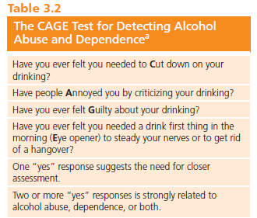

Slide 9
سنجش اعتبار یک مقیاس
1- اعتبار محتوا (content): دربرگیرنده تمام ابعاد مرتبط با ساختار مورد اندازه‌گیری
برای درد سوالات مربوط به شدت درد، زق زدن، فشار، سوزش و گزگز باشد و سوال مربوط به تهوع و خارش و.... نامربوط هستند.
2- اعتبار معیار (criterion): کارامدی یک ابزار یا مقیاس در پیش‌بینی یک پدیده یا رفتار یک فرد.
مثلا پیش بینی ابزار از شدت درد با منشا درد مثلا درد خفیف با زخم سطحی یا درد شدید با درد سنگ کلیه همخوانی دارد یا با علایم مشاهده شده مثل تعریق و ناله کردن و..

Slide 10
سنجش اعتبار یک مقیاس
اعتبار معیار شامل
1- اعتبار پیش‌گویی کنندگی (predictive V): رابطه نمره با آنچه ادعای پیش‌بینی آن را داریم
2- اعتبار همزمان(Concurrent V) : درجه همخوانی با سایر معیارهای مرتبط با ساختار مثلا همخوانی نمره درد با نمره بی قراری یا نمره افسردگی با نمره سلامت عمومی

Slide 11
سنجش اعتبار یک مقیاس
3- اعتبار ساختار (Construct V): به بررسی اعتبار ابزار در سنجش مفهوم اصلی (ساختار) است. به تعمیم پذیری ابزار می‌پردازد.
مقایسه با سایر ابزارهای معتبر در اندازه‌گیری ساختار= اعتبار همگرا (Convergent V)
مثال: مقایسه نمره افسردگی بک با نمره افسردگی پرسشنامه سلامت عمومی
اعتبار تشخیصی (Discriminant V): بررسی نمرات افسردگی در بین زن و مرد (زنان نمره افسردگی بالاتری دارند)

Slide 12
شاخص های روایی محتوا
درجه توافق کلی (inter rater agreement)
در مورد مناسبت سوالات با موضوع از افراد خبره سوال بپرسیم- درجه مناسبت مطلوب و کاملا مطلوب به کل سوالات که بیش از 70 درصد مدنظر است.
مناسبت سوال: درجه توانایی سوال در انعکاس ویژگیهای محتوای مورد بررسی
شفافیت سوال: مناسب بودن از نظر نگارش و قابل فهم بودن
ضرورت سوال: ضروری نیست- مفید اما غیرضروری- ضروری
شاخص نسبت روایی محتوایی(CVR):به ضرورت سوال در ساختار اط نظر متخصصان اشاره دارد. تعداد گزینه ضروری بودن منهای نصف تعداد متخصصین تقسیم بر نصف تعداد متخصصین – برای 15 متخصص بالای 50 درصد خوب است.

Slide 13
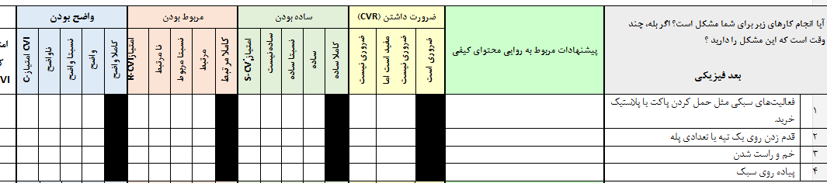
شاخص های روایی محتوا
شاخص روایی محتوایی (CVI): به سوالات ساده بودن، مرتبط بودن، واضح بودن در یک طیف 4 درجه ای نمردهی می شود و جمع گزینه های 3 و 4 به تعداد متخصصان و بیش از 80 درصد مطلوب است.
این شاخص برای هر سوال و کل مقیاس محاسبه می شود I-CVI, S-CVI

Slide 14
داده
داده سخت: قابل اندازه‌گیری و مطمئن هستند مثل داده‌های آزمایشگاهی و فاقد احساسات انسانی هستند مثل مقدار کلسترول 230 میلی‌گرم در دسی‌لیتر
داده نرم: داده‌های ذهنی مثل احساسات، داده‌های بالینی که با کلمات بیان می‌شوند

Slide 15
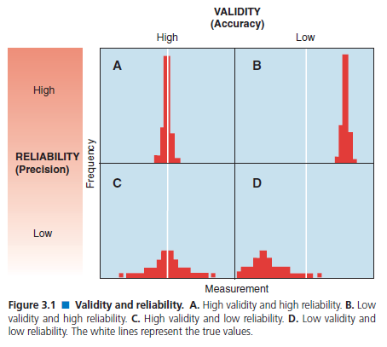
پایایی (قابلیت اطمینان- تکرارپذیری)
(Reliability-reproducibility- precision)
اندازه‌گیری مکرر از یک پدیده به وسیله افراد متفاوت، ابزار متفاوت، زمان و مکان مختلف نتیجه یکسانی داشته باشد.
رابطه صحت و دقت
دور بودن منظم از واقعیت= B
به‌طور متوسط اندازه‌گیری معتبر= C

Slide 16
دامنه اندازه گیری (Range)
محدود بودن دامنه اندازه‌گیری خیلی از ابزارها
مثال: ابزارفعالیت های زندگی روزانه (ADLS) فقط بعضی از فعالیت‌های روزانه فرد مثل لباس پوشیدن، راه رفتن و.. را اندازه‌گیری می‌کند و نوشتن، مطالعه و.. را اندازه‌گیری نمی‌کند

Slide 17
پاسخگویی ابزار Responsiveness
یعنی ابزار در همه شرایط و سطوح بیماری ارزش تشخیصی مناسبی داشته باشد.
مثال مقیاس ناتوانی قلبی به تغییرات کم بیماری و وضعیت سلامتی حساس نیست درمقایسه اکوکاردیوگرافی قلبی تغییرات اندک بیماری را نشان می‌دهد

Slide 18
قابلیت تفسیر ابزار Interpretability
برای درک بهتر وضعیت بیماری بهتر است اعداد به معیار توصیف کننده بیماری تبدیل شود
مثال نمره ظرفیت عملکردی در بیماران تحت شیمی درمانی با دامنه 0 تا 100 که بهتر است مشخص شود هرنمره چه مقدار بیمار نیاز به کمک دارد.
نمره 60 یعنی فرد برای فعالیت‌های شخصی توانایی دارد ولی برای سایر فعالیت‌ها نیاز به کمک دارد.
نقطه برش برای پرسشنامه قابلیت تفسیرپذری را افزایش می‌دهد

Slide 19
تغییرات (بی ثباتی) پدیده ها
ناشی از تفاوت در روش اندازه‌گیری (ابزار = پروتکل استاندارد و انجام دقیق اندازه گیری و مشاهده‌گر= آموزش)
تفاوت زیست‌شناختی در هر فرد در زمان‌های مختلف (درون فرد)
مثال ضربانات نابجای بطنی در یک فرد در طول روز و روزهای متوالی
تفاوت زیست شناختی بین افراد (بین افراد)

Slide 20
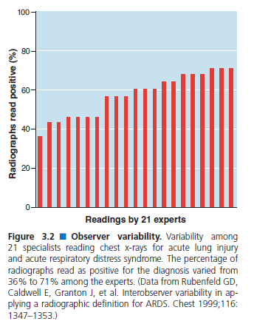
21 متخصص تعداد 28 گرافی ریه را به منظور آسیب ریه بررسی کردند و درصد مثبت از 31 تا 71 درصد متغیر بود

Slide 21
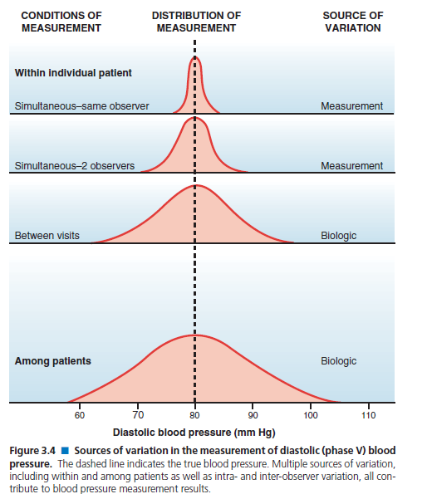
تغییرات کل
تاثیر منابع متعدد بی‎ثباتی تجمعی هستند.
دلیل اصلی تغییرات فشار خون تفاوت بیولوژیک بین افراد است

Slide 22
اثر بی ثباتی یا تغییرات در اندازه‌گیری
1- تغییرات تصادفی: بدلیل تعدد مشاده‌گر یا ابزار غیردقیق ایجاد می‌شوند و تمایل به خنثی کردن یکدیگر دارند و هرچند خود اندازه‌گیری ممکن است اشتباه باشد ولی نتایج به‌طور متوسط با واقعیت تفاوت چندانی ندارند.
راه حل: افزایش تعداد نمونه مثلا افزایش تعداد نمونه ادرار یا افراد برای فشارخون
2-سوءگرایی: با افزایش تکرار حل نمی‌شود

Slide 23
توصیف توزیع ها
گرایش مرکزی: میانگین- میانه- نما
پراکندگی: دامنه- انحراف معیار- چندک‌ها (صدک- دهک-چارک)

Slide 24
توزیع های واقعی
1- تک نمایی- قند خون-
اغلب مقادیر وسط توزیع هستند و دارای یک برآمدگی است
2- توزیع چوله: کشیدگی به یک سمت توزیع ( میانگین به سمت کشیدگی)
3- توزیع متقارن:
با تغییر خصوصیات بیماران شکل توزیع ممکن است تغییر کند مثل اوره خون که با سن تغییر می‌کند
اکثر توزیع متغیرهای بالینی یکنواخت، تک نمایی و چوله هستند

Slide 25
معیارهای ناهنجاری (غیرنرمال)
توزیع فراوانی اندازه‌گیری بالینی برای بیمار و غیربیمار قابل افتراق باشد = بهترین حالت برای افتراق
مثال- افراد دارای پولیپ آدنوماتوی فامیلی دارای صدها پولیپ در روده هستند در مقابل افراد بدون ژن غیرطبیعی به‌ندرت بیش از چند پولیپ دارند.
بیشتر اندازه‌گیری‌های بالینی دو قله‌ای نیستند و هم‌پوشانی توزیع وجود دارد.
ذاتی دوقله‌ای نیستند و مرز مشخصی بین هنجار و ناهنجار وجود ندارد زیرا بیماری به آرامی حرکت می‌کند و با افزایش بیماری مقادیر تغییر می‌کنند.

Slide 26
تعریف نرمال و غیرنرمال= ناهنجاری
آنچه که معمولاً رخ می‌دهد نرمال و آنچه که به‌ندرت رخ می‌دهد غیرنرمال تعریف می‌شود.
با این تعریف در بیماران درد بعد از جراحی نرمال است.؟؟؟؟؟؟؟؟
مقادیر خارج از دو انحراف معیار از میانگین= غیرنرمال
با فرض نرمال بودن توزیع: 2/5 درصد مشاهدات دو انتهای توزیع، غیرطبیعی بالا و پایین
با توجه به اینکه اکثر اندازه‌گیری‌های بیولوژیک توزیع نرمال دقیق ندارند: بهتر است جزئی از توزیع اصلی و به‌صورت صدک توصیف شوند (نیازی به فرض توزیع نرمال ندارد)

Slide 27
اشکالات روش دو انحراف معیار برای غیرطبیعی بودن
1- شیوع تمام بیماری‌ها با این تعریف شبیه هم خواهد بود
2- بین درجه غیرمعمول بودن از نظر آماری و بیماری بالینی هیچ ارتباطی وجود ندارد.
این ارتباط به نوع بیماری و محیط وابسته است. مثل: چاقی در کشورهای مختلف
3- گاهی مقادیر انتهایی واقعا مفید هستند. مثل فشارخون خیلی پایین نسبت به افراد دارای فشارخون نرمال کمتر در معرض بیماری قلبی هستند
4- بسیاری از سنجه‌ها در دامنه وسیعی از مقادیر با بیماری ارتباط دارند. فشارخون

Slide 28
غیرطبیعی= همراهی بیماری
مشاهداتی که با خطر قابل توجه بیماری، ناتوانی و مرگ همراه هستند را غیرطبیعی بنامیم
مزیت آن تعیین سطوح متفاوت برای غیرطبیعی بودن برای پیامدهای مختلف
مثال: ربطه نمایه توده بدنی با خطر مرگ در مردان و کاهش عملکرد

Slide 29
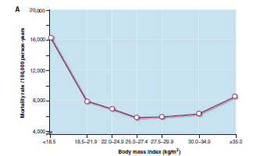
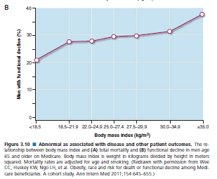
رابطه نمایه توده بدنی با مرگ و کاهش عملکرد بدنی

Slide 30
غیرطبیعی= وقتی درمان منجر به بهبود پیامد بالینی شود
زمانی یک یافته بالینی بعنوان غیرطبیعی لحاظ می‌شود که درمان آن باعث بهبود پیامد شود.
این رویکرد برای موارد بدون علامت مناسب است.
مثال: انجام ام.آر.آی زانو در بین افراد مسن
در بین افرادی که استئوآرتریت همراه با درد داشتند 63 درصد هم نوعی از پارگی منیسک وجود داشت. در بین افراد بدون سابقه درد زانو و استئوآرتریت هم 60 درصد این آسیب منیسک وجود داشت.
استفاده از ام.آر.آی در موارد درد زانو ممکن است منجر به اشتباه و تشخیص پارگی منیسک شود

Slide 31
ادامه
محدودیت: تمام عوامل افزایش‌دهنده خطر را نمی‌توان با موفقیت درمان کرد
مثال: اسید فولیک و پیشگیری از آنمی و نقایص عصبی
دریافت کافی اسید فولیک در رژیم غذایی= پیشگیری از آنمی
ولی برای پیشگیری از نقایص عصبی در جنین نتایج مطالعات جدیدتر نشان داد که مقادیر خیلی بیشتر از دریافت غذایی به اسید فولیک نیاز است. (مکمل)

Slide 32
برگشت به میانگین
در موارد آزمون غیرطبیعی= تکرار آزمایش
آزمایش دوم گاهی به طبیعی نزدیکتر است؟
دلیل آماری: افرادی که دارای مقادیر نزدیک به انتهای توزیع هستند در اندازه‌گیری مجدد به‌طور متوسط به میانگین نزدیکتر می‌شوند.

Slide 33
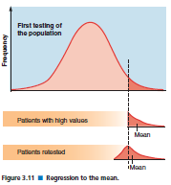
تکرار یک آزمون و لحاظ کردن نتیجه دوم بعنوان نتیجه صحیح = درست
دریک مطالعه در آمریکا 12 تا 38 درصد افرادی که در تست اول آزمون‌های کبدی نتایج غیرطبیعی داشتند در تست دوم نتیجه طبیعی داشتند.
هرچه آزمون اول غیرطبیعی‌تر باشد احتمال غیرطبیعی‌تر بودن بیشتر است در تکرار

